Slide 1

Diseño y fabricación de CNC router de tres ejes
Universidad Nacional de ingeniería
FTI
Ingeniería Mecánica
Monografiantes
Ariel Cisnero
Richard Valverde
Tutora
Mary Triny Gutierrez Mendoza

Slide 2
Antecedentes
Se tiene conocimiento de un arquitecto que desde 2015 hace prótesis de manos para niños de bajos recursos
Se conoce que el técnico CEFNIHSB se realizo la compra de 8 máquinas de control numérico en el año 2011
En 2015 se conoce que unos estudiantes de arquitectura, realizaron la compra de una impresora 3D para la fabricación de su proyecto final de postgrado.

Slide 3
Objetivo General
Establecer los principios básicos de diseño de un router CNC garantizando la confiabilidad de los mecanismos utilizados en la máquina.
Objetivos específicos
Plantear un diseño lo suficientemente robusto para lograr elaborar piezas de buena calidad.
Definir el conjunto de piezas adecuadas dentro del diseño mecánico para que sea posible la fabricación del router CNC, tratando de mantener un balance entre fiabilidad y economía de manufactura.
Fabricar la maquina (router CNC) lo más fielmente posible a los datos obtenidos en la fase de diseño.

Slide 4
Justificación
El tema en general inicio como un proyecto de clase debido a las dificultades que se han tenido al intentar materializar los diseños de máquinas por la dificultad que implica la fabricación de la mayoría de las piezas.
No se debe de esperar, por tal razón se ha puesto manos a la obra en elaborar una solución que resuelva de manera eficiente y económica los problemas.

Slide 5
¿Qué es un CNC?
El control numérico computarizado es el uso de una computadora para controlar y monitorear los movimientos de una máquina herramienta•
Todas las máquinas CNC comparten una característica en común tienen dos o más direcciones programables de movimiento llamadas ejes

Slide 6
Diseño
Metodología
“Se podría definir la actividad creativa como un tipo de proceso de aprendizaje en el que el profesor y el alumno se hallan en el mismo individuo.”
― Arthur Koestler
― Arthur Koestler

Slide 7
Diseño
Definición del problema
Se diseñará una máquina (CNC) capaz de mecanizar plásticos y maderas en tres ejes con un volumen de maquinado de 25x25x15cm como el que se muestra en la imagen con una tolerancia de 0.5mm dentro del estándar de código G.

Slide 8
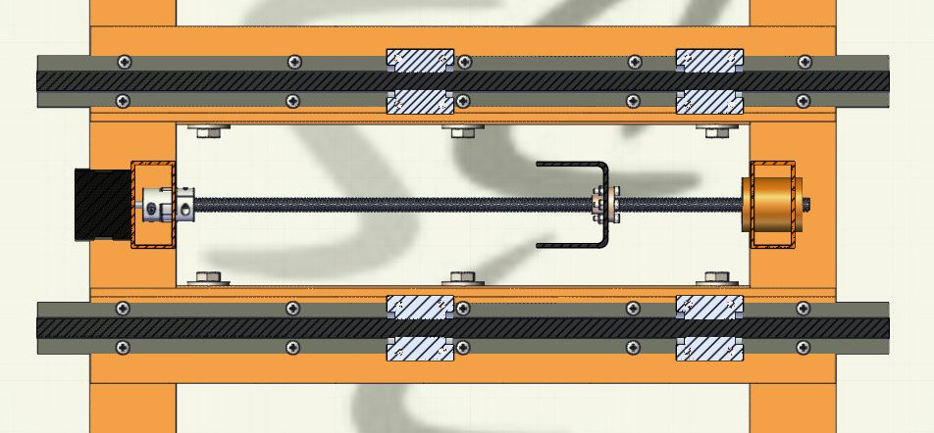
Diseño
Mecánica

Slide 9
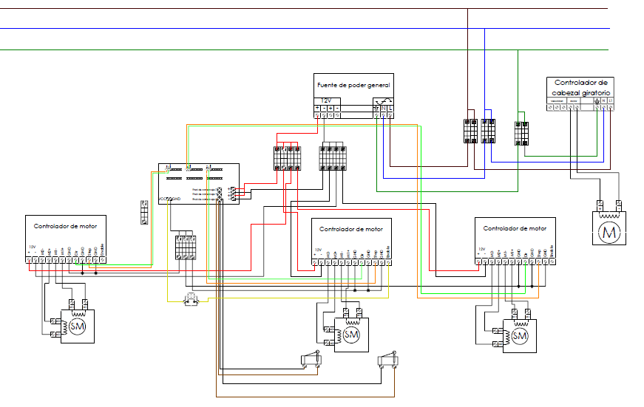
Diseño
Electrónica

Slide 10
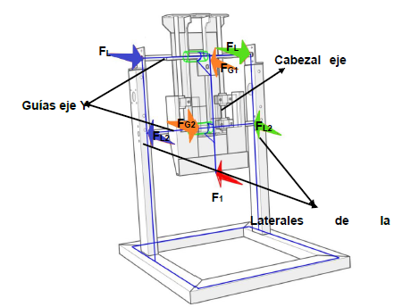
Diseño
Optimización

Slide 11
Fuerzas | Magnitudes
Fuerza sobre el cabezal Z F1 | 131.44 N
Fuerza sobre guía lineal FG1 | 211.6129 N
Fuerza sobre guía lineal FG2 | 343.0529 N
Fuerza sobre paral del bastidor FL1 | 105.80645 N
Fuerza sobre paral del bastidor FL2 | 171.52645 N
Deflexiones de los componentes evaluados | Magnitud
Cabezal del eje Z | 0.0041 mm
Guía lineal No1 | 0.1058 mm
Guía lineal No2 | 0.1716 mm
Parales laterales del bastidor | 0.080 mm

Slide 12
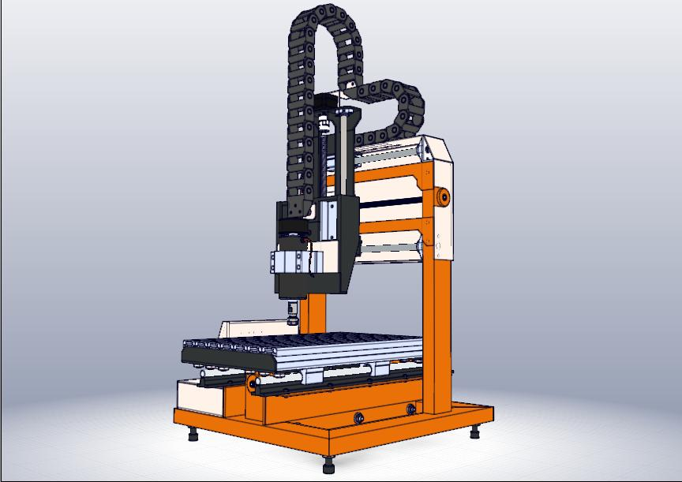
Diseño
Presentación

Slide 13
Aspectos financieros
Gasto total
Tipo de Gastos | Total C$ | Total $
Mecánica | C$ 27.731,15 | $843,86
Electrónica | C$ 15.534,64 | $507,19
Mano de Obra | C$ 19.200,00 | $581,82
Total | C$ 62.465,80 | $1.932,86

Slide 14
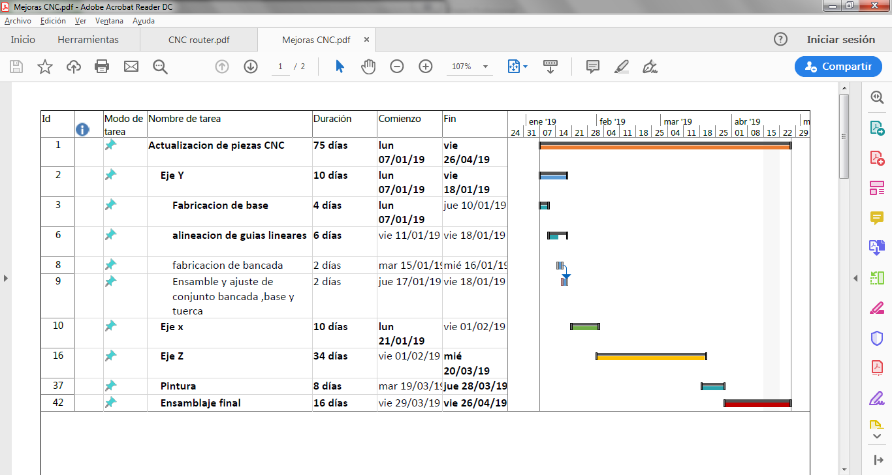
Manufactura
Planeación
“No se puede medir lo que no se ha planeado”

Slide 15
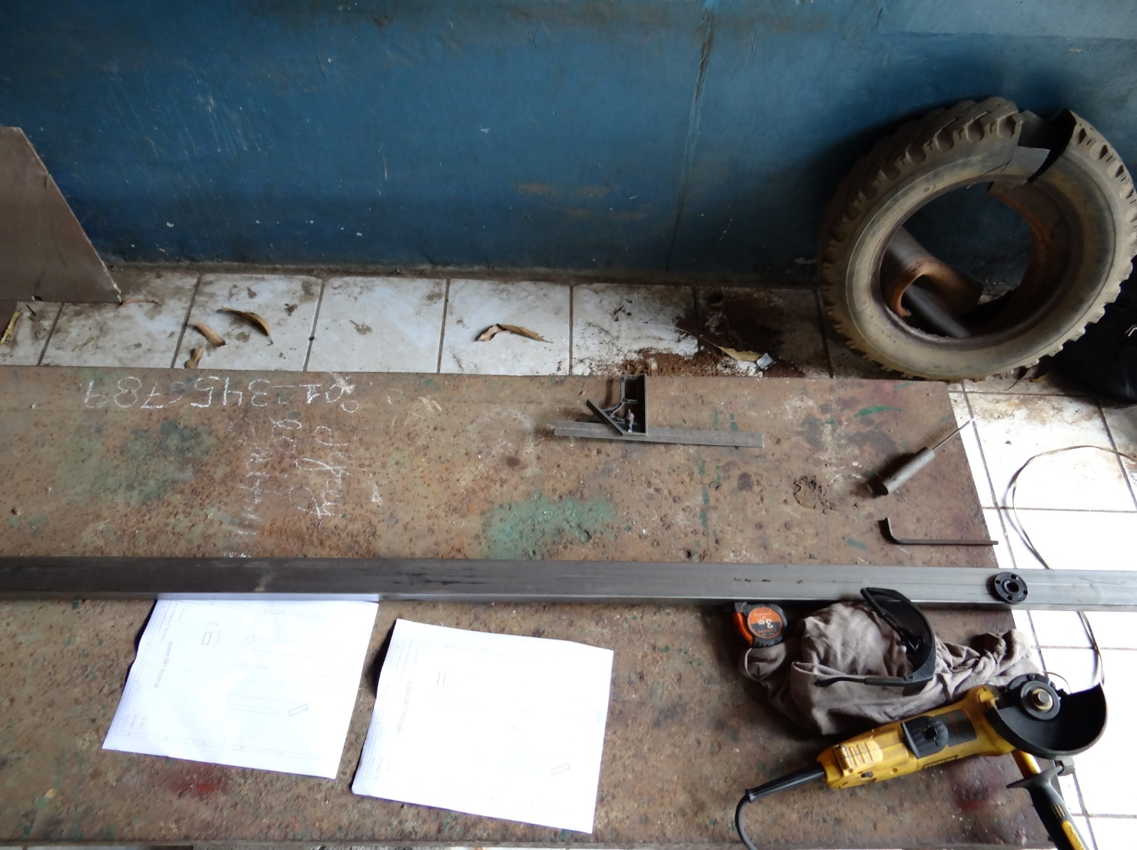
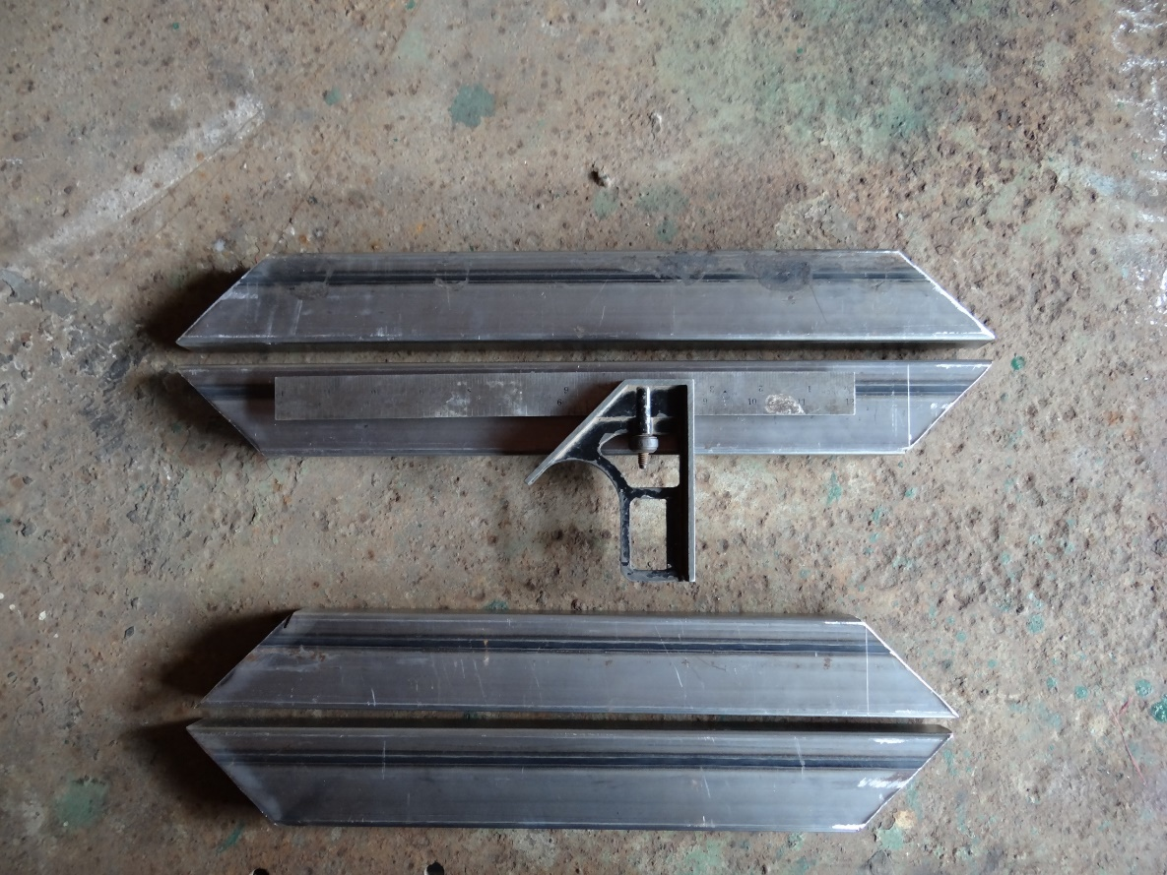
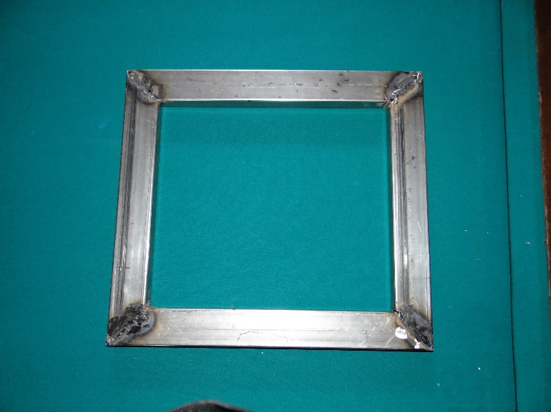
Manufactura
Ejecución
PRIMERA VERSION

Slide 16
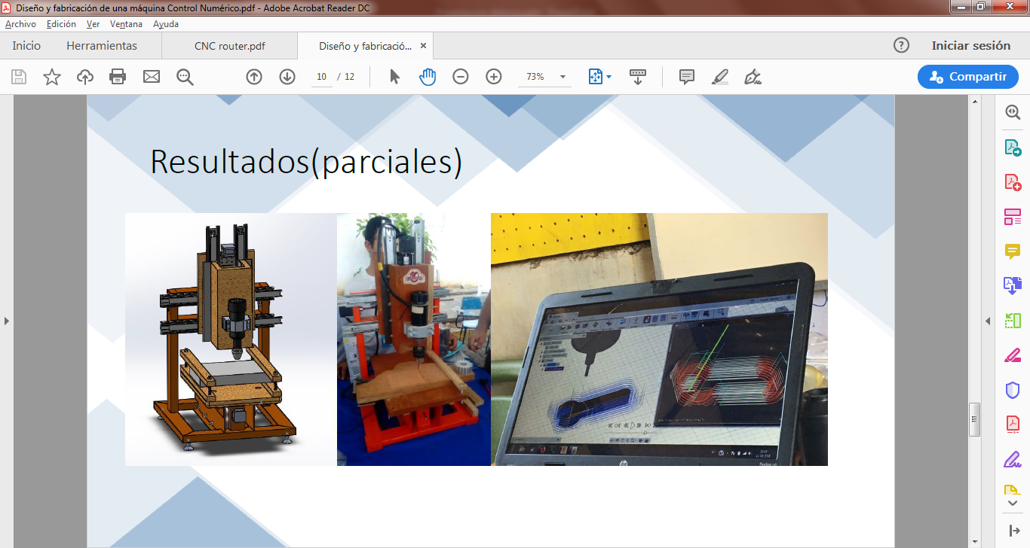
Manufactura
Ejecución

Slide 17
Manufactura
Ejecución
VERSION 2.0

Slide 18
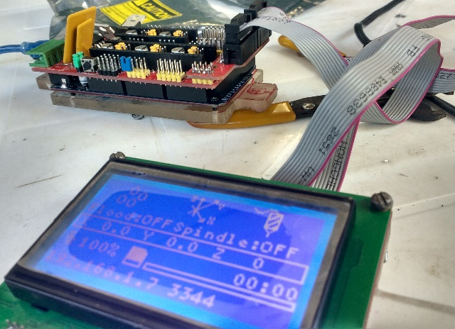
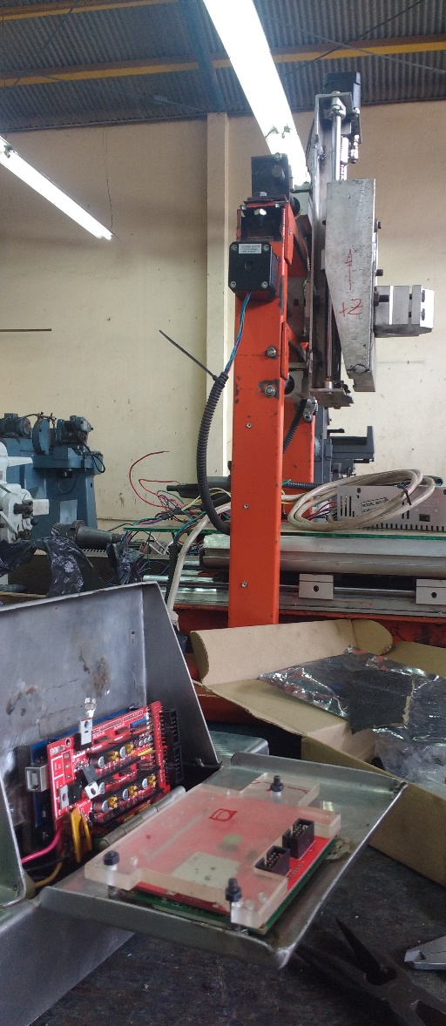
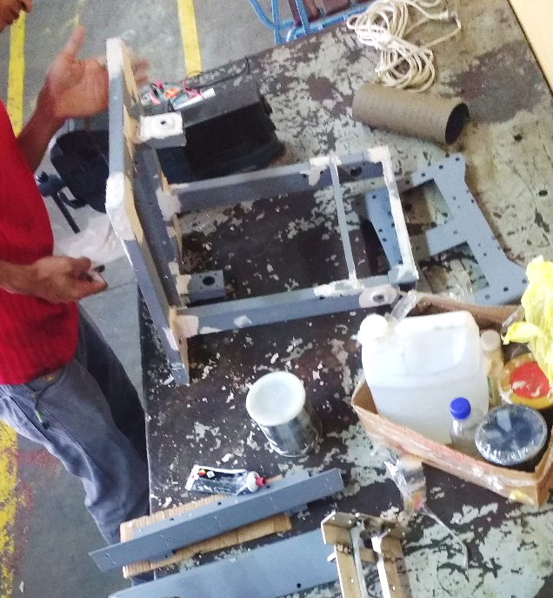
Manufactura
Ejecución

Slide 19
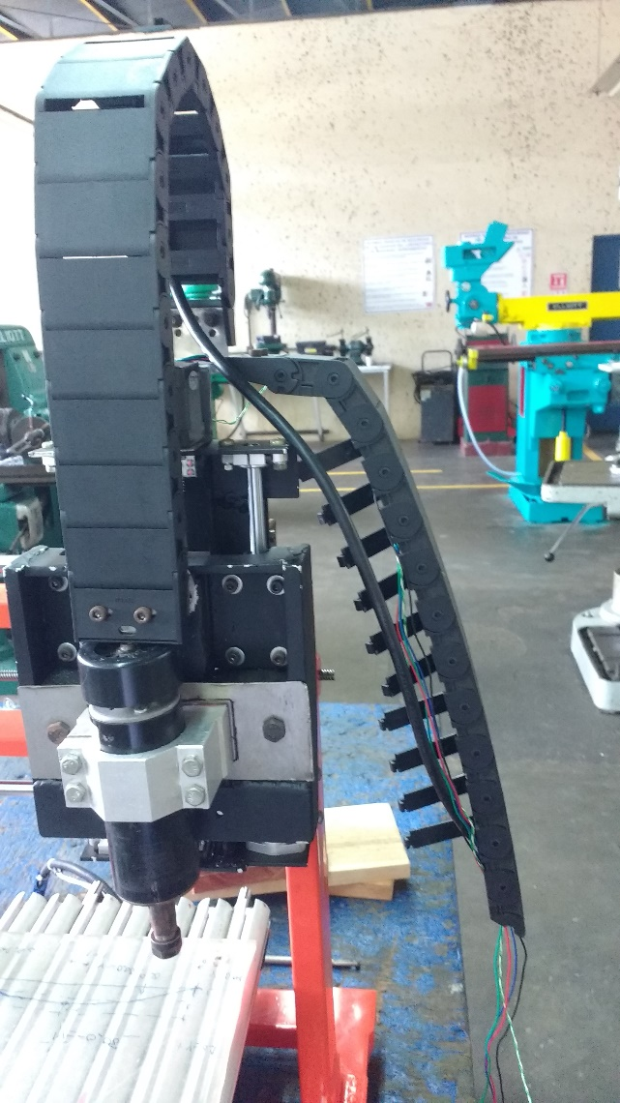
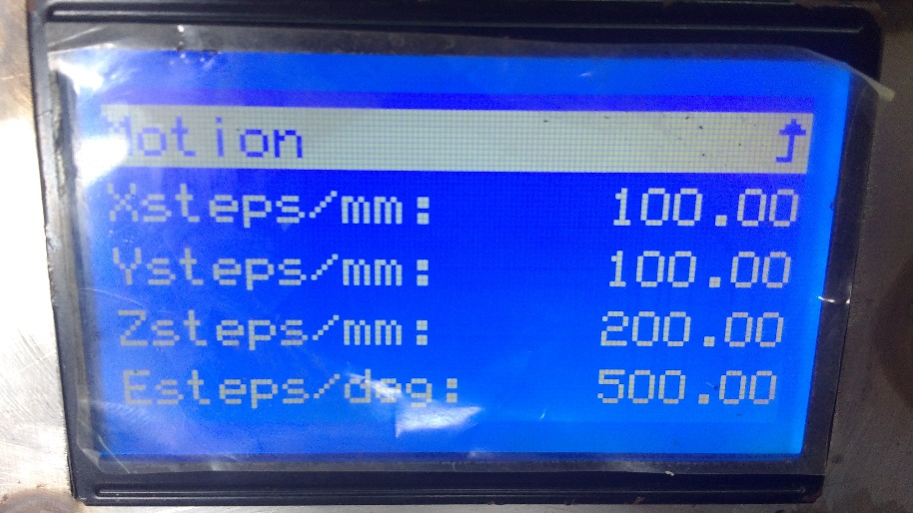
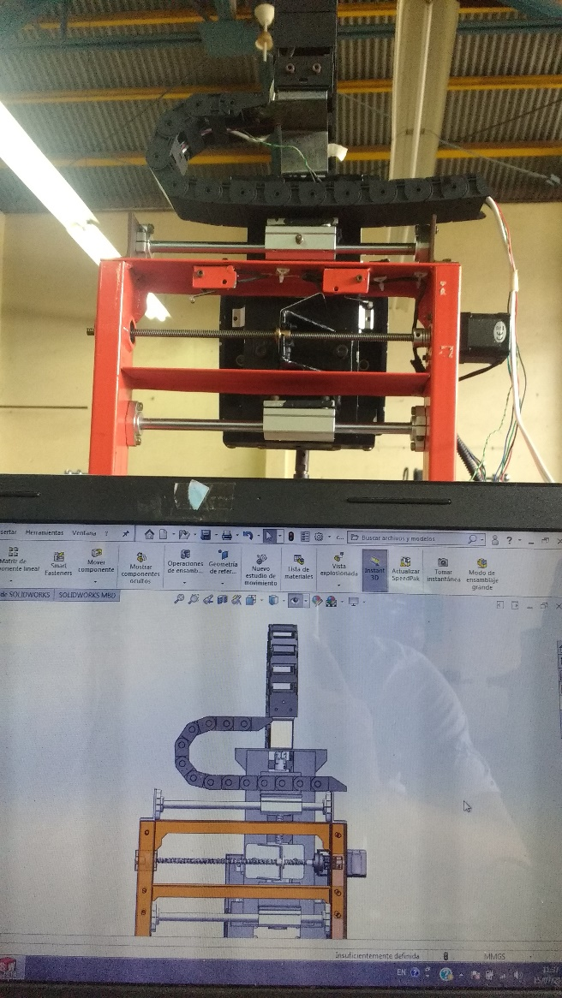
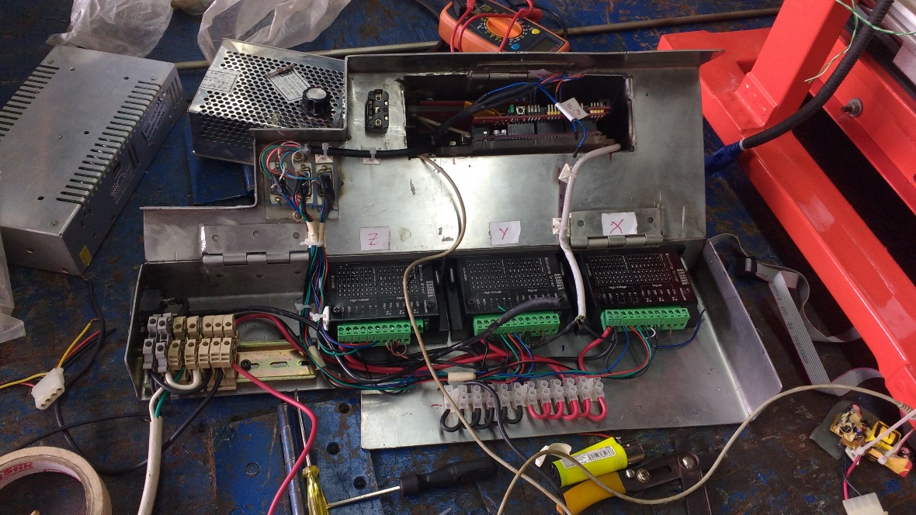
Manufactura
Ejecución

Slide 20
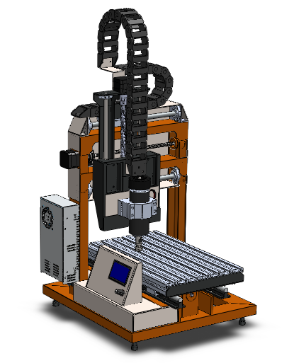
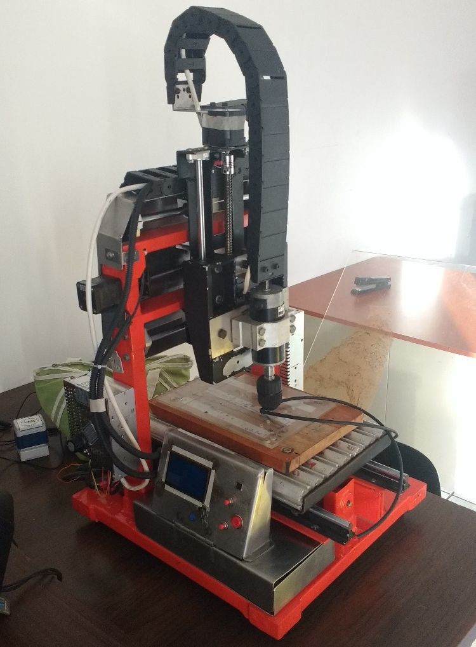
Manufactura
Ejecución

Slide 21
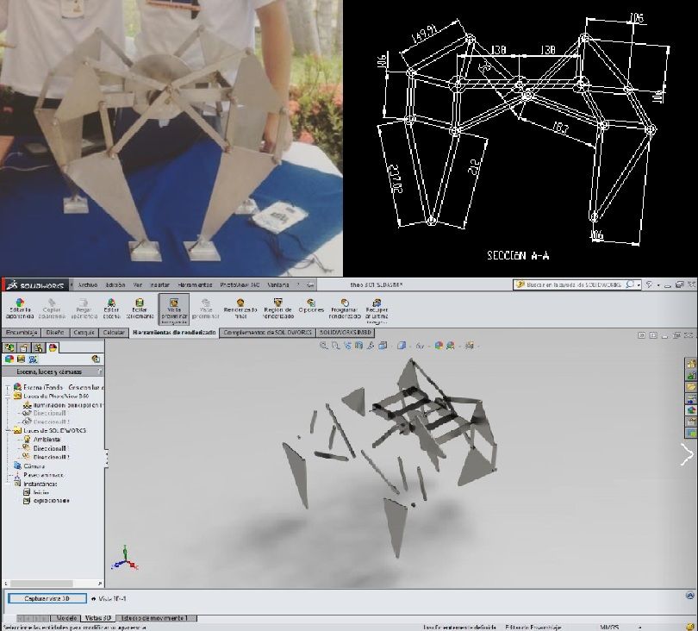
Pruebas operativas
El objetivo de este apartado verificar la precisión de la maquina mientras se desarrolla un proyecto demostrativo.
Para optimizar el resultado, el proyecto que se realizo ya había sido fabricado anteriormente de manera artesanal esto con el fin de comparar el rendimiento entre procesos.

Slide 22
Pruebas operativas
Diseño
Manufactura CNC

Slide 23
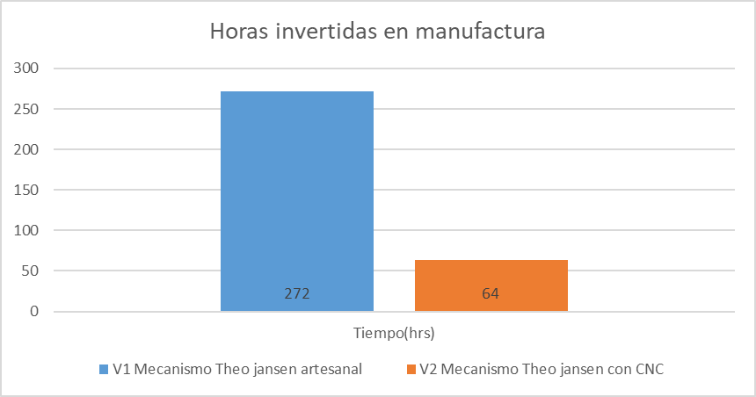
Pruebas operativas
Resultados

Slide 24
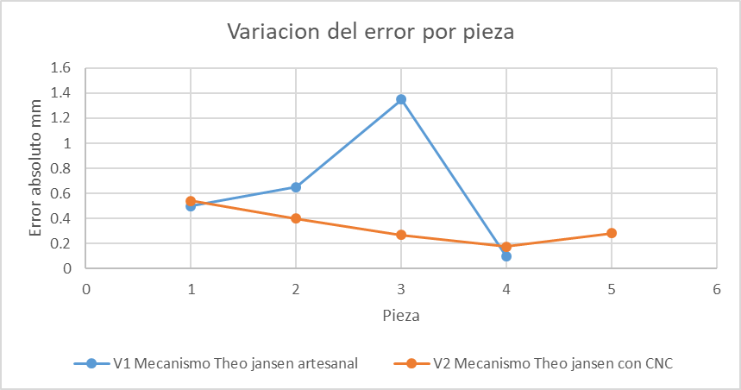
Pruebas operativas
Resultados

Slide 25
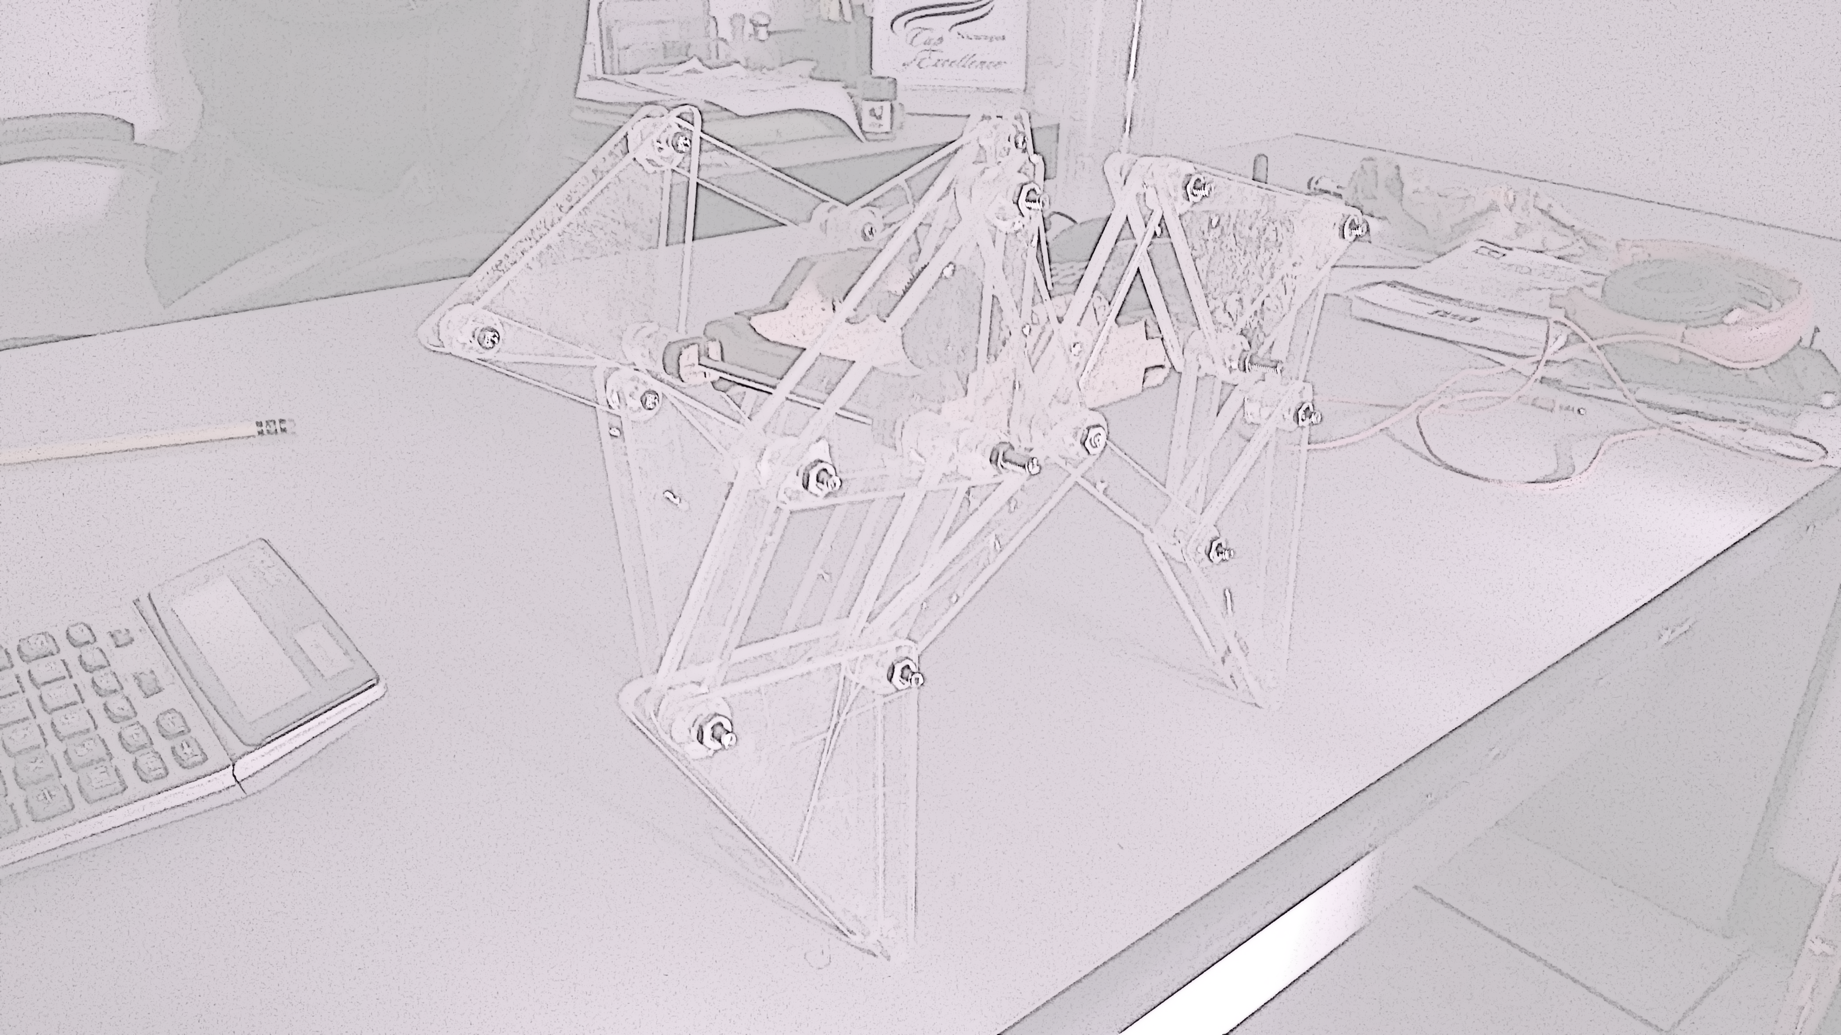
Conclusiones
En esta ocasión la mejora de la máquina diseñada y fabricada tuvo el alcance deseado y por ende los objetivos planteados para esta monografía fueron realizados de manera satisfactoria.
La hipótesis planteada al inicio del documento se demuestra porque la fabricación de la máquina proporcionará mejoras en la enseñanza de las diferentes asignaturas relacionadas a este tipo de máquinas, también ayudará a practicar si en un futuro se obtienen máquinas industrializadas de este tipo debido a que se basan en el mismo principio de funcionamiento.

Slide 26
Metodología de diseño
Sistema Mecánico
Sistema Electrónico
Aspectos Financieros
Manufactura

Slide 27
Recomendaciones
Destinar una sala con buena ventilación, poca humedad, aspiradora, buena iluminación, conexión eléctrica adecuada 110v/60hz monofásica y una computadora dedicada para uso exclusivo del router CNC.
Promover la utilización de la maquina en proyectos de curso, monográfico y principalmente de I+D.
Con el objetivo de obtener un punto de vista claro sobre la situación de la industria de la manufactura en Nicaragua también se recomienda hacer un estudio caracterizando el sector y definiendo cuales son los procesos comerciales que existen, que empresas ofrecen estos servicios y donde están ubicas y a partir de esto publicar un mapa con la oferta de servicios de manufactura disponible en el país.

Slide 28

Fin
Gracias por su atención

